Slide 1

Основно и пренесено значење речи
1.Мотивација!

Slide 2

Мама:Хеј,Тања,Милош је изгледа бацио око на Вишњу из III2.
Тања_:Није могуће!
Перица(4год.)Машо,да ли га је много болело око?
Објасни у чему је неспоразум:

Slide 3
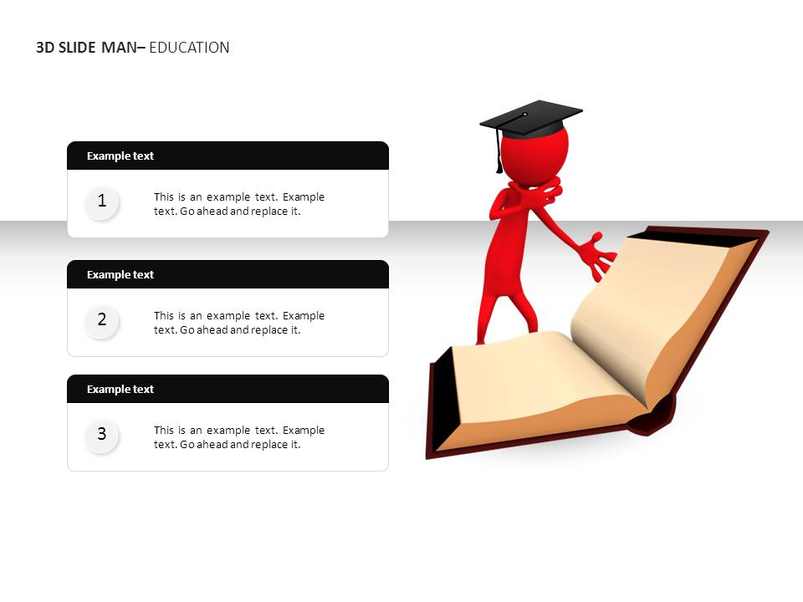
ГЛАВА
ЈЕЗИК
Задатак:Нацртај задату реч,
oбјасни је речима,
употреби је у реченици,
упореди решења!

Slide 4
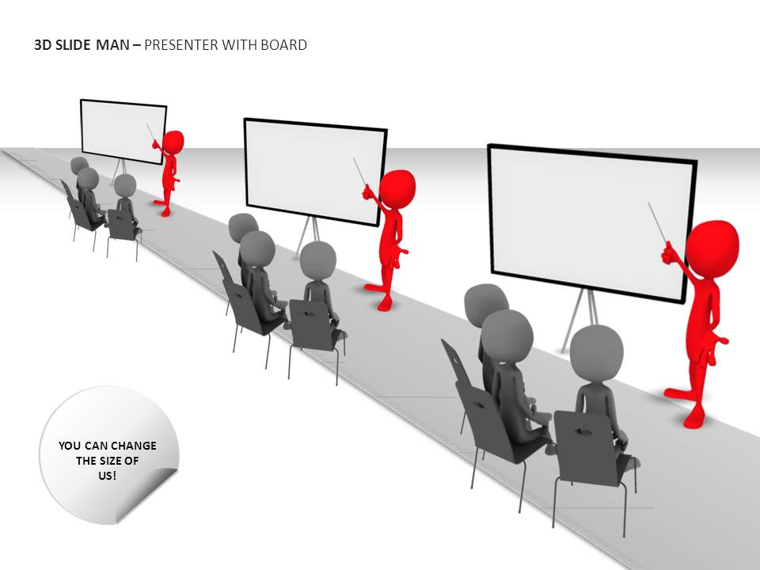
Основно значење:Зашто сте сви или већина вас нацртали исту сличицу,може ли реч имати и друго значење?
Глава је део тела човека или животиње али та реч може да има и друга значења

Slide 5

Глава –лоптасти део биљака
Глава купуса,лука!
Глава-поглавље у књизи,глава романа!
Глава-живот
Ево вукова
,спасавајте главу!
Глава-особа
У селу је 50 мушких глава:
Глава –ум,памет
Твоја глава ће брзо решити задатак!
Глава-вођа
Глава породице,глава државе
Глава –предњи део нечега
Глава колоне одмакла је далеко!
Глава-заобљени крај предмета
Глава ексера,глава мотора!

Slide 6

Објасни која све значења има реч срце
-Срце му је убрзано куцало.
-Ти си моје срце.
-Имао је срца да преплива набујалу реку.
-У срцу Србије налази се Београд.
-Најслађе је срце лубенице.
-Правили смо срца и звездице од папира.

Slide 7

Одреди која је од речи у изразима у правом(основном,дословном)значењу,а која у пренесеном.Објасни шта значе изрази.
Напоран човек
Напоран рад
Глува особа
Глува ноћ
Горки плодови
Горки часови
Ваши примери су...
Камени кип
Камено срце

Slide 8
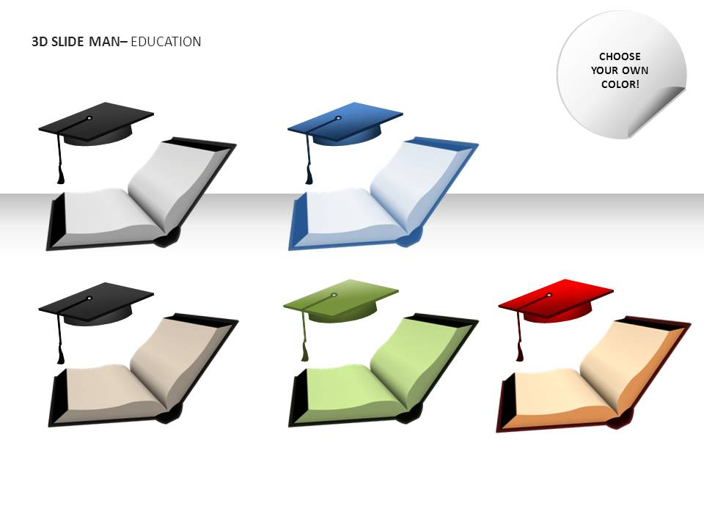
Напиши шта означава именица језик
Именица лист
Ујео сам
се
за језик.
Он зна много језика.
Жуља ме језик на ципели.
Окренуо сам нови лист
Откинуо сам лист.
Прочитао сам последњи лист.

Slide 9

Која значења има свака од подвучених речи?
На град је пао град.
Јова коси по планинској коси.
Има ли још лука пита Лука.
Јела је јела испод јела.

Slide 10

Прочитај значење речи и уз сваку реченицу напиши број значења у којем је употребљена реч.
РАЗРЕД
1.ОСНОВНА ОРГАНИЗАЦИЈСКА ЈЕДИНИЦА У ОСНОВНИМ И СРЕДЊИМ ШКОЛАМА
2.УЧИОНИЦА
3.ДРУШТВЕНИ СЛОЈ
4.КВАЛИТЕТ ПУТНИЧКЕ УДОБНОСТИ У ВОЗУ
5.УОПШТЕ КАТЕГОРИЈА У НЕКОЈ ПОДЕЛИ
Кад порастем бићу на највишем платном разреду.___
Идем у пети разред.___
Увек путујем првим разредом.__
Амеба је у најнижем разреду живих бића.__
Учитељ нам је рекао да уђемо у разред.___

Slide 11
Прочитај значење речи и уз сваку реченицу напиши број значења у којем је употребљена реч.
КОЛО
1.Округли предмет којим се нешто покреће,управља
2.Точак
3.Скуп људи здружених по неком заједништву(послу)
4.Низ спортских такмичења у одређеном временском размаку
5.Плес у којем су плесачи постављени у круг и држе се један до другога
6.Возило на точковима(ауто,)
Радо плешемо народна кола.__
Одиграно је прво коло одбојкашког првенства.__
Сломило се коло на кочији.__
Довезао је кола пуна робе.__
Сео је у кола,дао гас и одјурио.__
У колу својих вршњака истицао се гласом и стасом.__

Slide 12
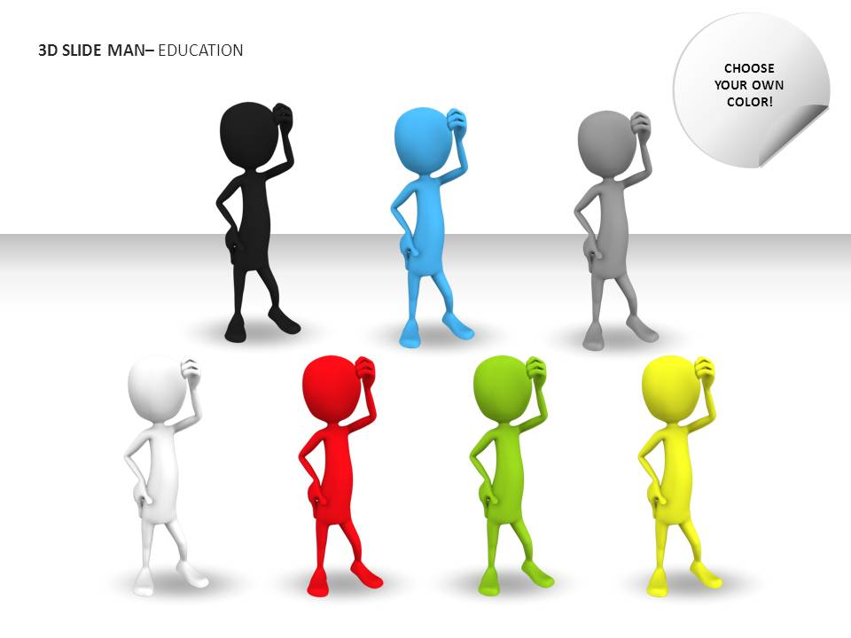
Имате ли ви неке примере речи које имају основно и пренесено значење?
Да ли сте се уморили?

Slide 13
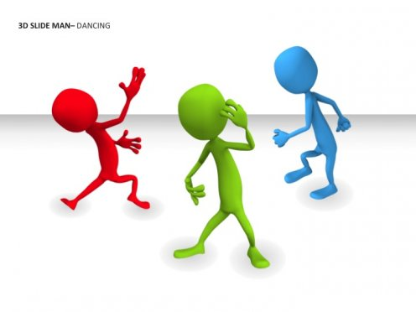
Сада ви оцените час!!

